Slide 1
ИСПОЛЬЗОВАНИЕ ИГРОВЫХ ПРИЕМОВ, НАПРАВЛЕННЫХ НА ФОРМИРОВАНИЕ И РАЗВИТИЕ ГРАФО-МОТОРНЫХ НАВЫКОВ У ДЕТЕЙ С ОНР В ПРОЦЕССЕ КОРРЕКЦИОННОЙ РАБОТЫ
Воспитатель по ИЗО: Аганесова Е.В.

Slide 2
Истоки способностей и дарований детей - на кончиках их пальцев. Чем больше уверенности в движениях детской руки, тем тоньше взаимодействие руки с орудием труда, сложнее движения, ярче творческая стихия детского разума. А чем больше мастерства в детской руке, тем ребенок умнее... В.А. Сухомлинский

Slide 3
«Правила игры» для взрослых
Найти время для того, чтобы взрослый мог играть с ребенком или наладить игру детей между собой.
Ребенок не должен подозревать, что дело вовсе не в игре, а в её «обучающем эффекте».
НОД должна быть добровольной, а результаты можно обсуждать лишь с точки зрения чисто спортивных удач и неудач.
Рисунки для «обучающих» игр увеличиваются до размера листа писчей бумаги (можно и больше).
Играющие вооружены карандашами разного цвета; оставляемые карандашами следы - неоспоримый документ хода соревнований.

Slide 4
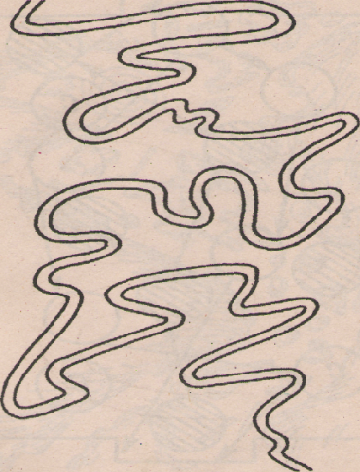
Игра «Трудная дорога»

Slide 5
Игра «Вдоль по речке»

Slide 6
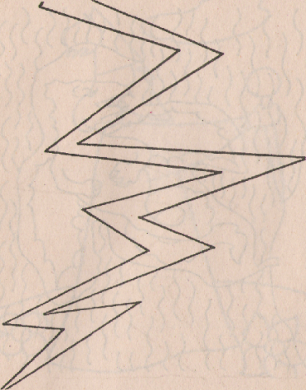
Игра «Молния»

Slide 7
Игра «Чудовище на острове»

